Slide 1

大阪市生成AI利用ガイドライン
別冊 業務受託事業者等向け生成AI利用ガイドライン
2025.3.25 第1.0版

Slide 2
改定履歴
発行 | 改定年月日 | 改定概要 | 改定箇所 | 改定内容
第1.0版 | 令和７年３月25日策定 | － | － | －

Slide 3
目次
はじめに
受注業務または指定管理業務における生成AIの利用規定
生成AI利用に関する特記仕様書及び生成AI利用に関する確認依頼書と確認の運用について
P3
P4
P10
本ガイドライン中の用語の定義
・生成AI…人工知能の一種で、学習したデータからパターンやルールを抽出し、それをもとにプロンプト（生成AIに与える指示・命令文）に対する回答を対話形式で作り出すことができる技術
・契約…請負、買入、借入その他の契約（売払い契約、貸付け契約を除く）
※なお、本市が特記仕様書を添付する余地のない契約（申込による契約等）は除く
・協定…指定管理業務に係り、指定管理者と本市が締結する協定
・受注業務…契約に基づき受注者が履行する業務
・指定管理業務…地方自治法第244条の２で規定する指定管理者が行う業務
・業務受託事業者等…受注業務を履行する受注者及び指定管理者

Slide 4
はじめに
大阪市では、文章生成AIについて、大阪市専用の安全な利用環境と利用ルールを整備したうえで、令和6年度から全職員による本格的な利用を開始し、業務時間の短縮や作業負荷の軽減といった効果が期待されています。
本市が発注する業務においても、生成AIの利用による業務効率化が見込まれますが、情報漏えいや回答の不正確さ、知的財産権等の侵害といったリスクも伴います。
安全性を確保しながら、業務の効率化と質の向上を実現するためには、市が利用内容や情報セキュリティ管理体制を把握したうえで、業務受託事業者等に文章生成AIを利用してもらうことが必要です。
そこで、本市と契約又は協定を締結する際には、本ガイドラインに定める利用規定を遵守する内容の特記仕様書を添えて契約又は協定を締結することとしました。
業務受託事業者等が文章生成AIを利用する場合には、市の業務所管部署へ利用内容等の確認依頼を行い、承認を受けていただきます。
なお、本市では、職員および業務受託事業者等共に、文章生成AIのみの利用を認めています。
生成AIの生成物を利用する際には他者の権利を侵害しないよう特に細心の注意を払う必要がありますが、動画や画像などの生成物は、類似性等の判断が困難な性質から著作権などの権利侵害を指摘される可能性があるため、その利用を禁止しています。

Slide 5
受注業務または指定管理業務
における生成AIの利用規定

Slide 6
受注業務または指定管理業務における生成AIの利用規定
「生成AI利用に関する特記仕様書」が添付されている受注業務又は指定管理業務において生成AIを利用する場合には、事前に発注者あて所定様式に確認依頼をし確認を受けるとともに、下記利用規定を遵守する必要があります。
次ページ以降で、各規定の主旨を解説します。
利用規定
１ 生成AIを利用する場合は、利用業務の内容、利用者の範囲、情報セキュリティ体制等及び利用規定の遵守・誓約内容を事前に所定様式※により発注者宛に確認依頼をし、確認を受けること
前記確認内容に変更等が生じた際には変更の確認依頼をし、確認を受けること
２ 生成AIは、受注者又は指定管理者の業務支援目的に限定し、市民や事業者向けの直接的なサービスには利用しないこと
３ 文章生成AI以外の画像・動画・音声などの生成AIの利用は禁止する
４ インターネット上の公開された環境で不特定多数の利用者に提供される定型約款・規約への同意のみで利用可能な生成AI（ChatGPTやMicrosoft Copilotなど）の利用を禁止する
５ 生成AI機能が付加された検索エンジンやサイト（GoogleやMicrosoft Bingなど）は、一般的にインターネットで公開されている最新の情報を検索する目的でのみの利用とし、生成AIによる回答を得る目的での利用を禁止する
６ 生成AIを利用する場合は、入力情報を学習しない設定（オプトアウト）をして利用すること
７ 契約又は協定の履行に関して知り得た秘密及び個人情報の入力を禁止する
８ 著作権その他日本国の法令に基づき保護される第三者の権利を侵害する内容の生成につながる入力及びそのおそれがある入力を禁止する
９ 生成・出力内容は、誤り、偏りや差別的表現等がないか、正確性や根拠・事実関係を必ず自ら確認すること
10 生成・出力内容は、著作権その他日本国の法令に基づき保護される第三者の権利の侵害がないか必ず自ら確認すること
11 生成・出力内容は、あくまで検討素材であり、その利用においては、受注者又は指定管理者が責任をもって判断するものであることを踏まえ、原則として、加筆・修正のうえ使用すること
なお、生成・出力内容の正確性等を確認したうえで、加筆・修正を加えずに資料等として利用（公表等）する場合は、生成AIを利用して作成した旨を明らかにして意思決定のうえ、利用すること
12 情報セキュリティ管理体制により、利用者の範囲及び利用ログの管理などにより情報セキュリティの確保を徹底して適切に運用すること

Slide 7
受注業務または指定管理業務における生成AIの利用規定
１ 生成AIを利用する場合は、利用業務の内容、利用者の範囲、情報セキュリティ体制等及び利用規定の遵守・誓約内容を 事前に所定様式※により発注者宛に確認依頼をし、確認を受けること
前記確認内容に変更等が生じた際には変更の確認依頼をし、確認を受けること
「生成AI利用に関する特記仕様書」が添付されている受注業務又は指定管理業務において文章生成AIを利用する場合には、「生成AI利用に関する特記仕様書」の定めにより、事前に発注者宛に所定様式により確認依頼をし、確認を得たうえで、利用規定を遵守して利用する必要があります。
また、確認内容に変更等が生じた際には変更の届け出が必要です。
生成AIを利用しない場合は、特段の届出は不要です。
２ 生成AIは、受注者又は指定管理者の業務支援目的に限定し、市民や事業者向けの直接的なサービスには利用しないこと
⽣成AIには、情報漏えい、回答の不正確性、知的財産権侵害等様々な問題が指摘されています。これらのリスクを考慮して、当面、文章生成AIの利用は業務支援目的での利用に限定することとしています。
市民や事業者向けに、生成AIの生成物を直接供給するような使い方は禁止します。生成AIの出力結果はあくまで業務の補助として利用してください。
6

Slide 8
受注業務または指定管理業務における生成AIの利用規定
３ 文章生成AI以外の画像・動画・音声などの生成AIの利用は禁止する
生成AIの生成物を利用する際には他者の権利を侵害しないよう特に細心の注意を払う必要がありますが、文章生成AI以外の、動画や画像などの生成物は、類似性等の判断が困難な性質から著作権などの権利侵害を指摘される可能性があるため、その利用を禁止しています。
４ インターネット上の公開された環境で不特定多数の利用者に提供される定型約款・規約への同意のみで利用可能な生成AI（ChatGPTやMicrosoft Copilotなど）の利用を禁止する
５ 生成AI機能が付加された検索エンジンやサイト（GoogleやMicrosoft Bingなど）は、一般的にインターネットで公開されている最新の情報を検索する目的でのみの利用とし、生成AIによる回答を得る目的での利用を禁止する
インターネット上で公開され、不特定多数の利用者に提供される定型約款・規約への同意のみで利用可能な生成AIについて、オプトアウト機能※などの情報保護措置がない場合があり、利用者の入力データが生成AIの学習データとして利用されるリスクや、組織的な管理がされない不適切な利用につながる恐れがあるため、利用を禁止します。
※オプトアウト機能 … 自分の情報を利用されたくない場合、第三者提供をやめるという方式
６ 生成AIを利用する場合は、入力情報を学習しない設定（オプトアウト）をして利用すること
７ 契約又は協定の履行に関して知り得た秘密及び個人情報の入力を禁止する
組織的に利用している生成AIであっても、情報セキュリティの観点から、オプトアウト機能などで入力情報が学習されない設定で利用することとし、契約又は協定の履行に関して知り得た秘密及び個人情報の入力を禁止します。
7

Slide 9
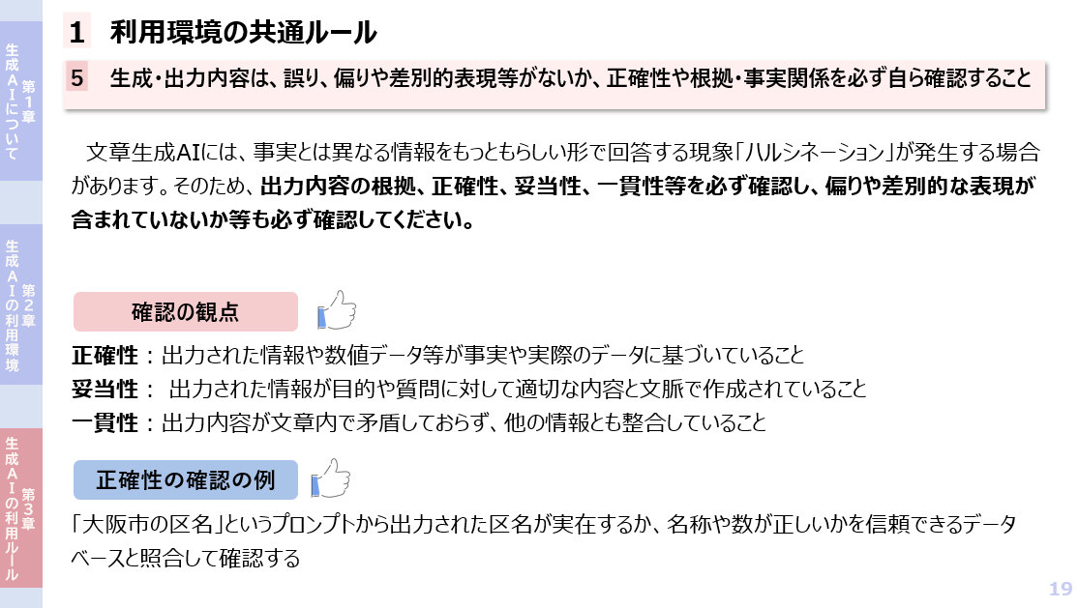
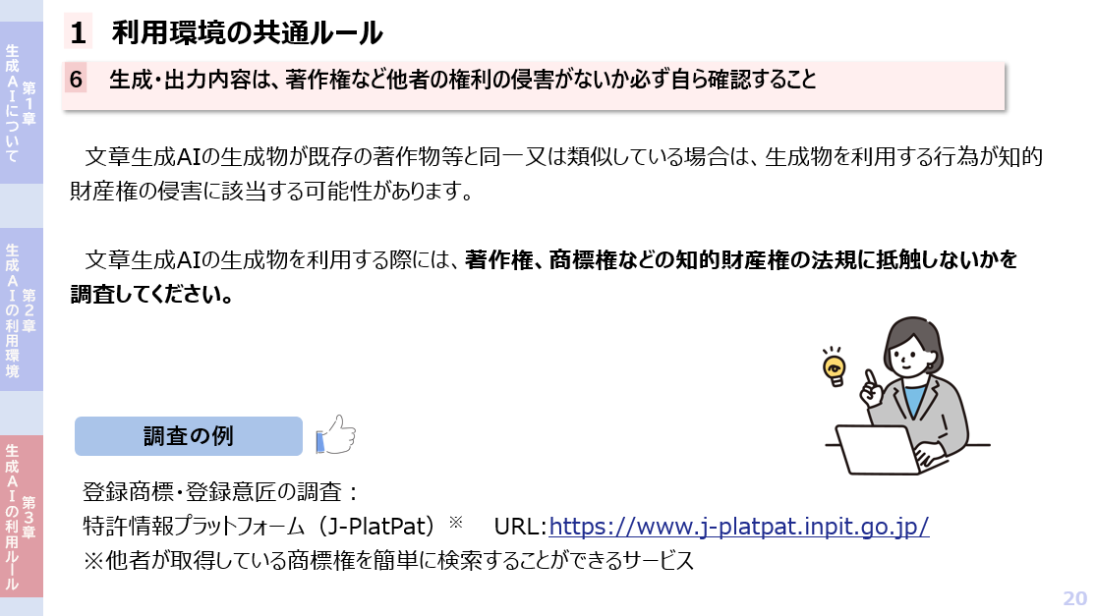
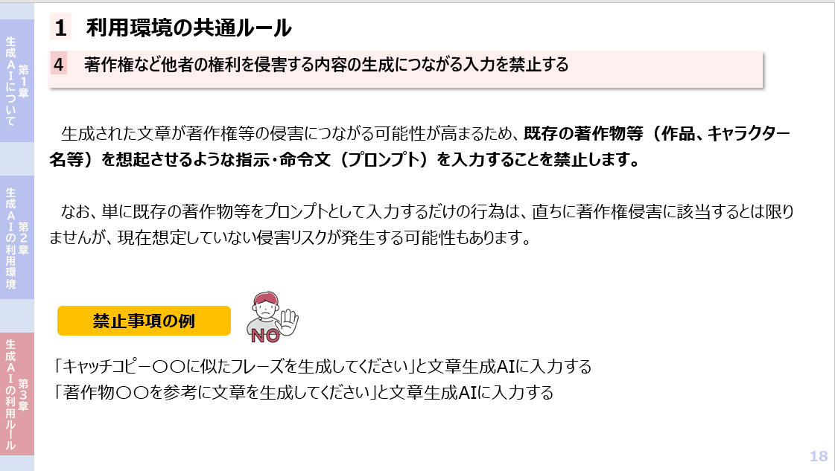
受注業務または指定管理業務における生成AIの利用規定
８ 著作権その他日本国の法令に基づき保護される第三者の権利を侵害する内容の生成につながる入力及びそのおそれがある入力を禁止する
９ 生成・出力内容は、誤り、偏りや差別的表現等がないか、正確性や根拠・事実関係を必ず自ら確認すること
10 生成・出力内容は、著作権その他日本国の法令に基づき保護される第三者の権利の侵害がないか必ず自ら確認すること
「大阪市生成AI利用ガイドライン」 本編 「第３章 大阪市の生成AIの利用ルール」 - 「１ 全ての環境の共通ルール」の４,５,６を参照してください。
8

Slide 10
受注業務または指定管理業務における生成AIの利用規定
11 生成・出力内容は、あくまで検討素材であり、その利用においては、受注者又は指定管理者が責任をもって判断するものであることを踏まえ、原則として、加筆・修正のうえ使用すること
なお、生成・出力内容の正確性等を確認したうえで、加筆・修正を加えずに資料等として利用（公表等）する場合は、生成AIを利用して作成した旨を明らかにして意思決定のうえ、利用すること
文章生成AIの出力内容は、原則として、加筆・修正のうえ使用することとしますが、出力内容が正確性等を満たしていると判断した場合はそのまま使用することも可能とします。ただし、生成物をそのまま利用する場合は、生成AIを利用して作成した旨を明らかにして意思決定のうえで、利用してください。
12 情報セキュリティ管理体制により、利用者の範囲及び利用ログの管理などにより情報セキュリティの確保を徹底して適切に運用すること
生成AIの利用規定外の利用や情報漏えいなどのリスクを防ぐために、誰がどのように生成AIを使っているかを明確化し管理することが必要です。
また、業務の透明性を確保するためにも、利用ログを記録・管理することが重要です。
9

Slide 11
生成AI利用に関する特記仕様書及び
生成AI利用に関する確認について

Slide 12
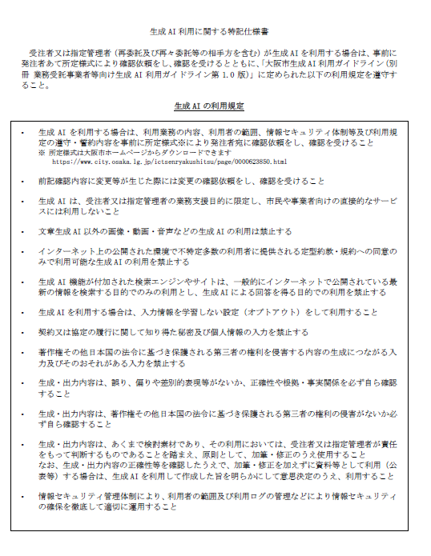
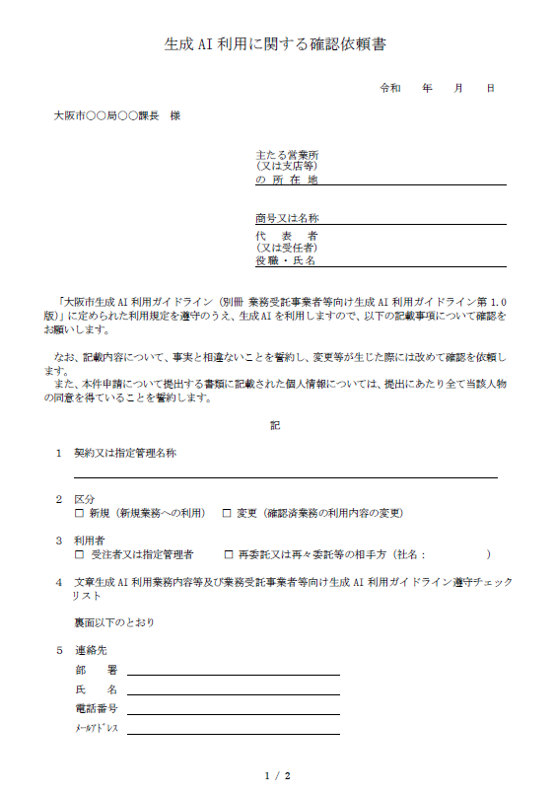
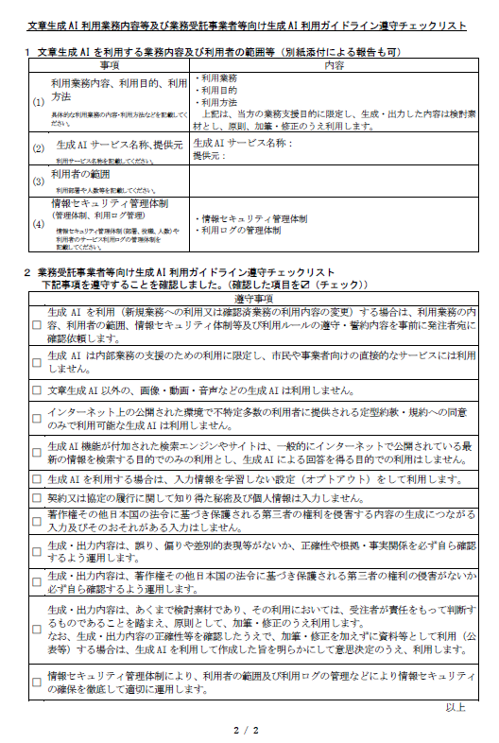
生成AI利用に関する特記仕様書及び文章生成AI利用に関する確認依頼書について
「生成AI利用に関する特記仕様書」が添付されている受注業務又は指定管理業務において文章生成AIを利用する場合には、
「生成AI利用に関する特記仕様書」の定めにより、事前に発注者あて所定様式により確認依頼を提出し、確認を受けてから、利用する必要があります。
Wordの様式は大阪市ホームページ「大阪市生成AI利用ガイドライン」のページからダウンロードできます。
特記仕様書イメージ
（生成AIを利用する場合に受注者又は指定管理者から発注者へ提出）
確認依頼書イメージ
運用フローは
次ページへ
11

Slide 13
生成AI利用に関する特記仕様書の運用フロー
12

